Slide 1
Муниципальное бюджетное дошкольное образовательное учреждение детский сад №29 города Кузнецка Шерстяной театр«Теремок» выполнила учитель-логопед Шмарева Н.М.

Slide 2
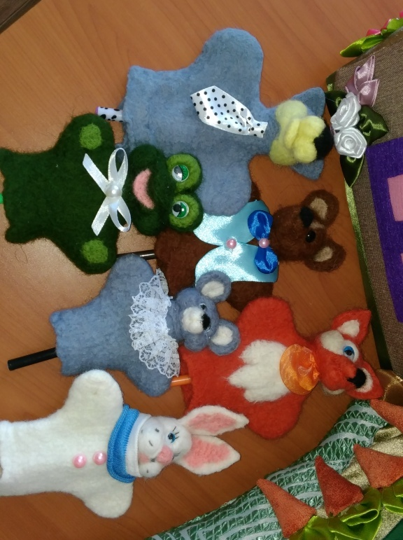
Куклы выполнены в технике сухого валяния.

Slide 3
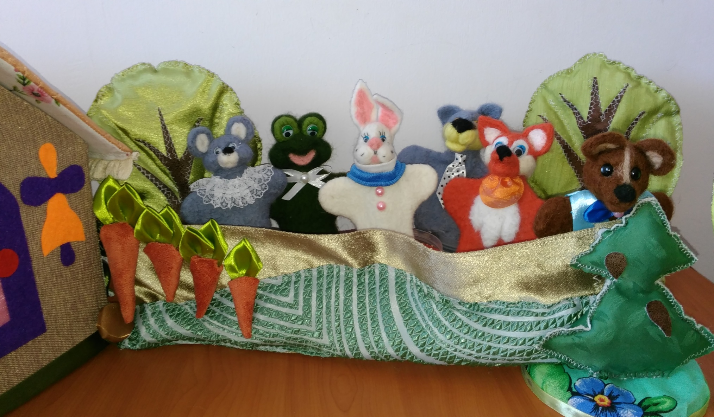
Шерстяной театр«Теремок»

Slide 4
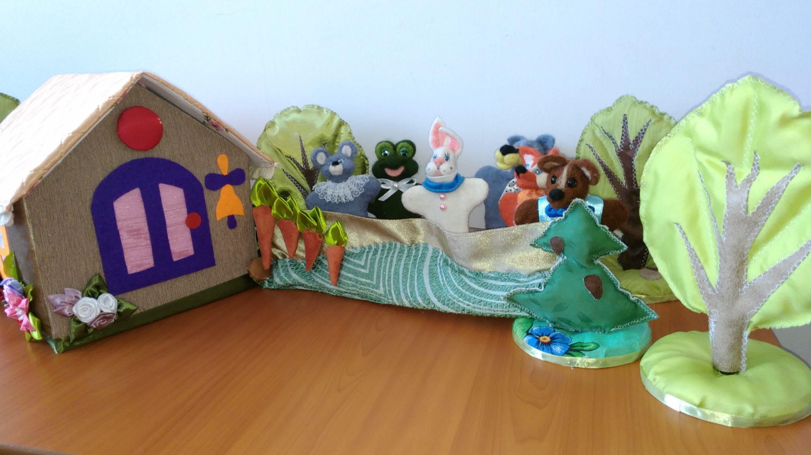
Шерстяной театр«Теремок»

Slide 5
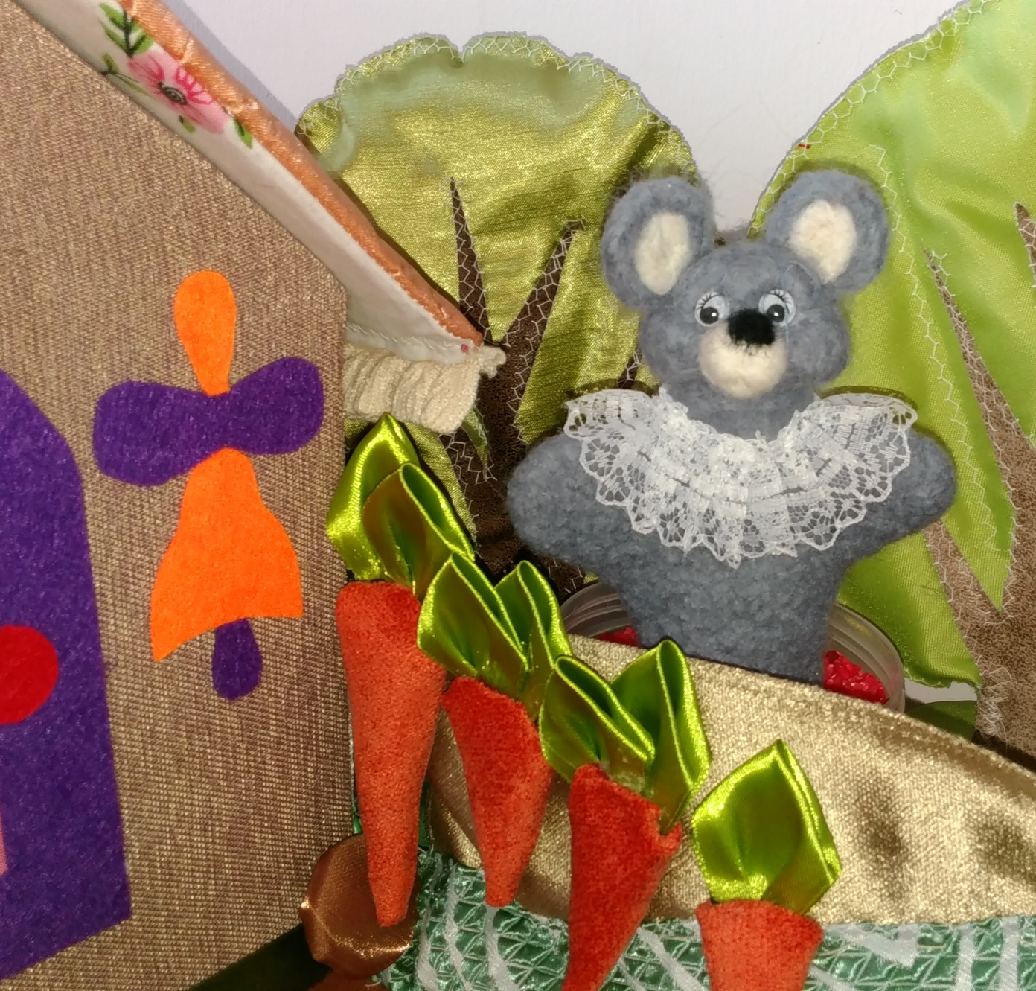

Slide 6
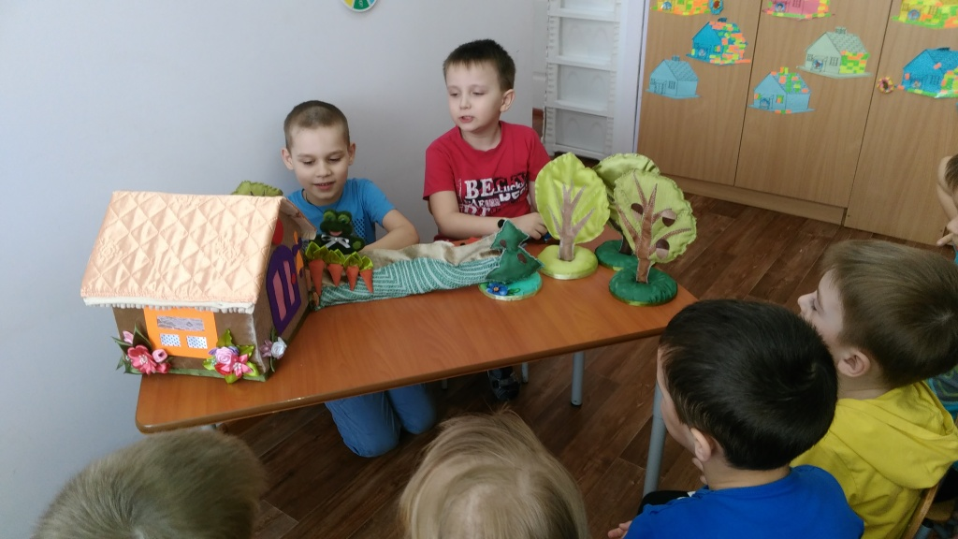

Slide 7
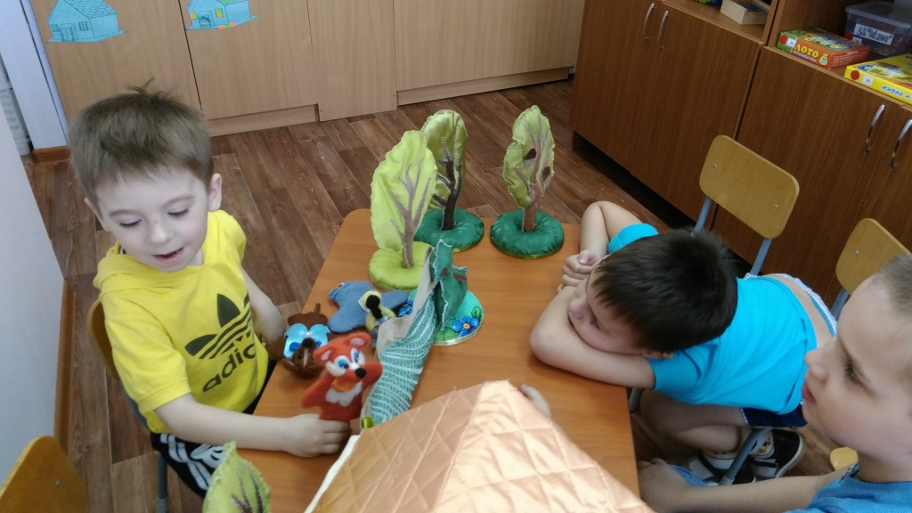

Slide 8
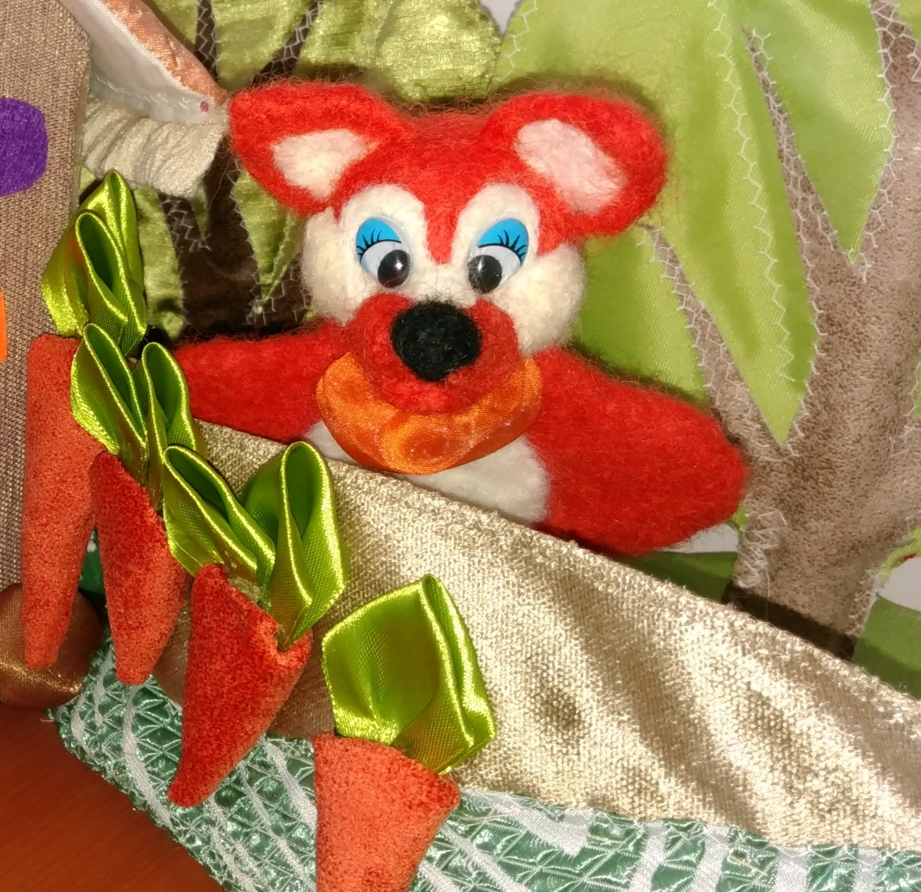
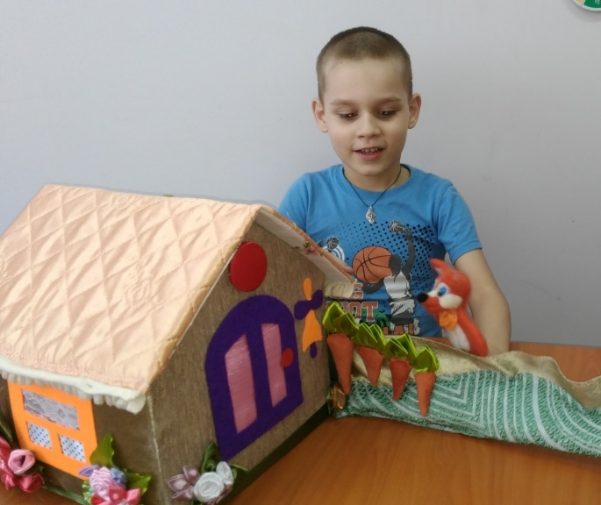

Slide 9
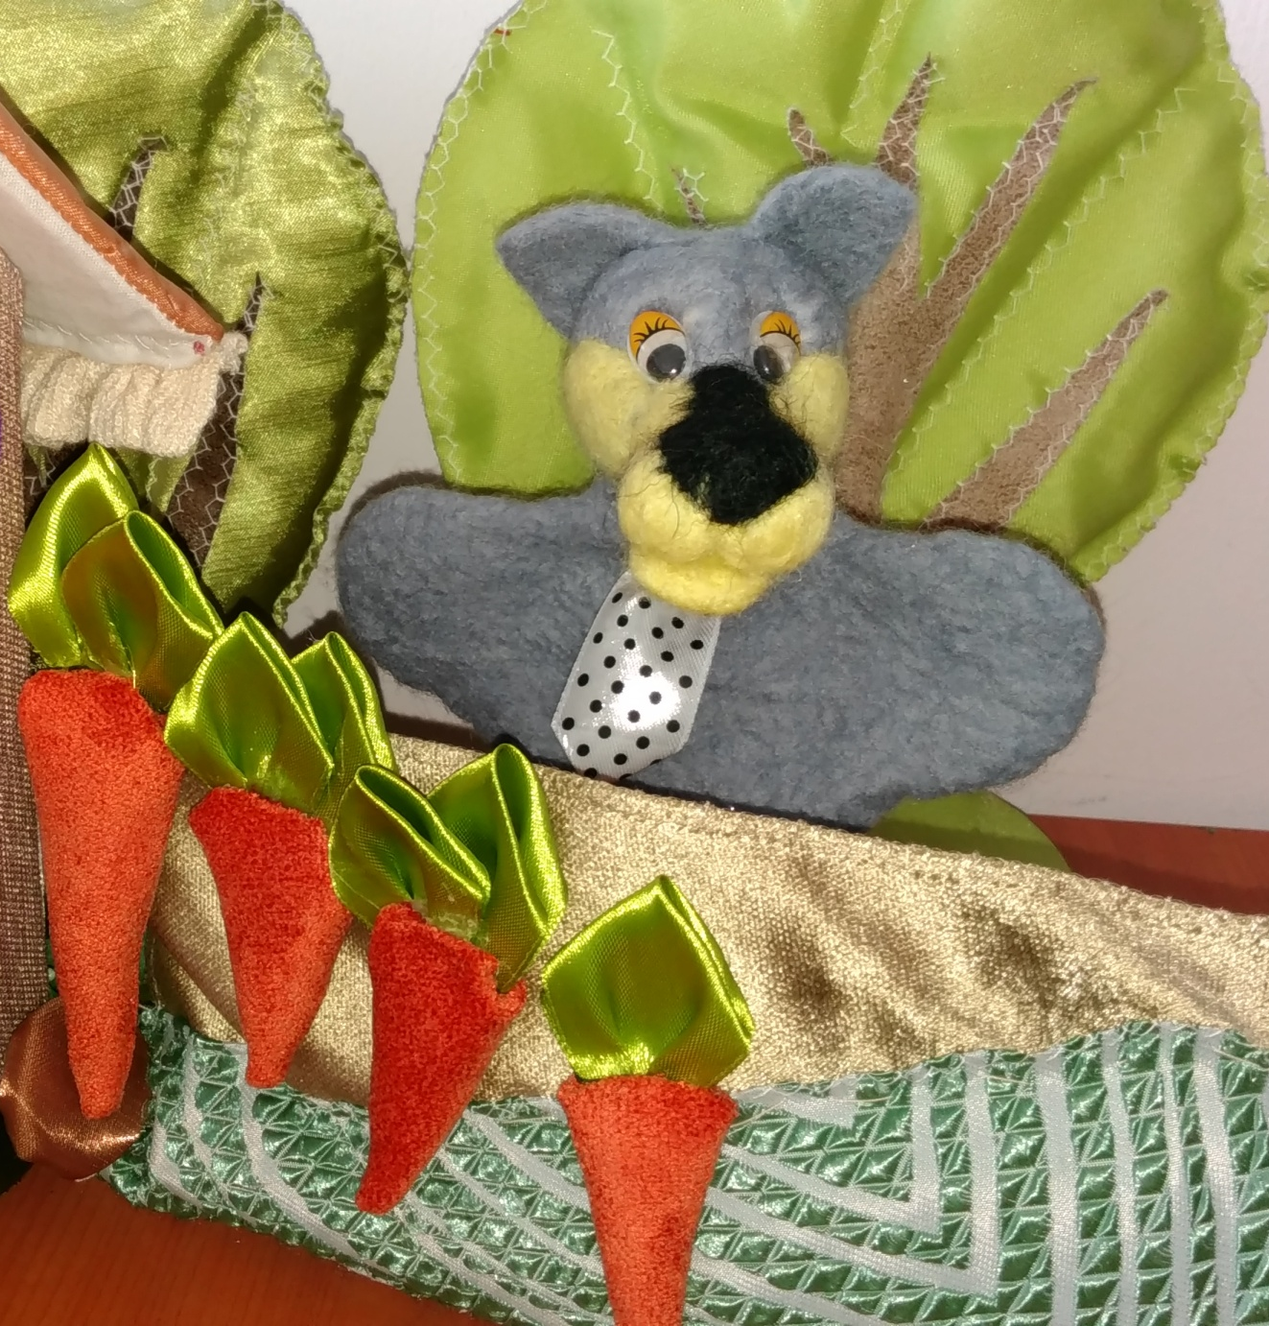
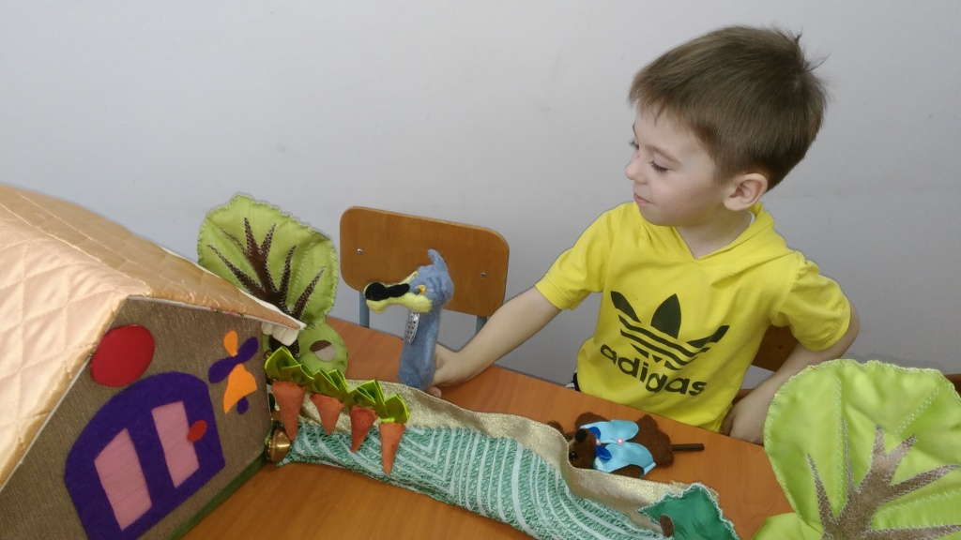

Slide 10
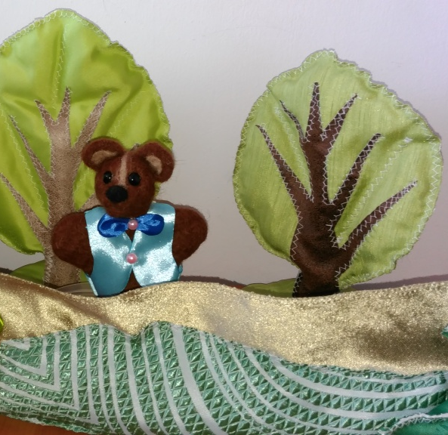

Slide 11
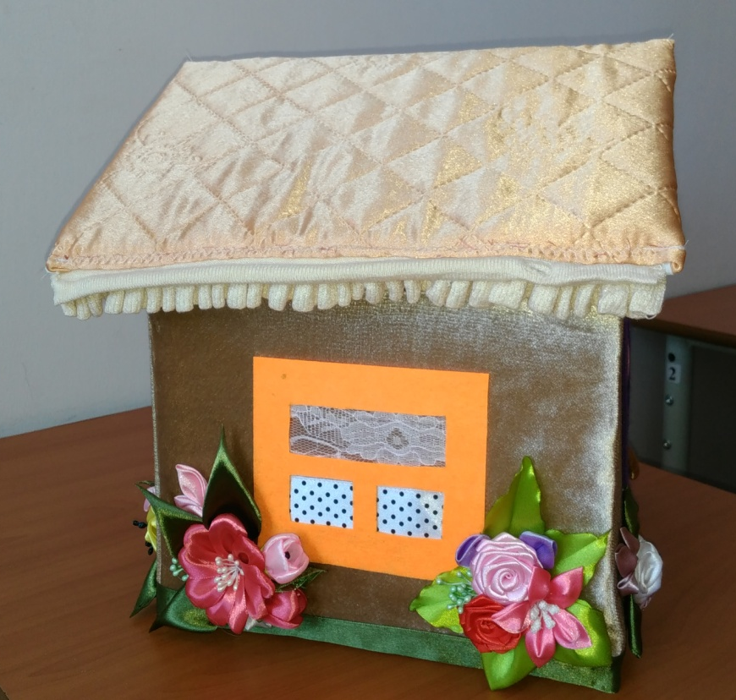
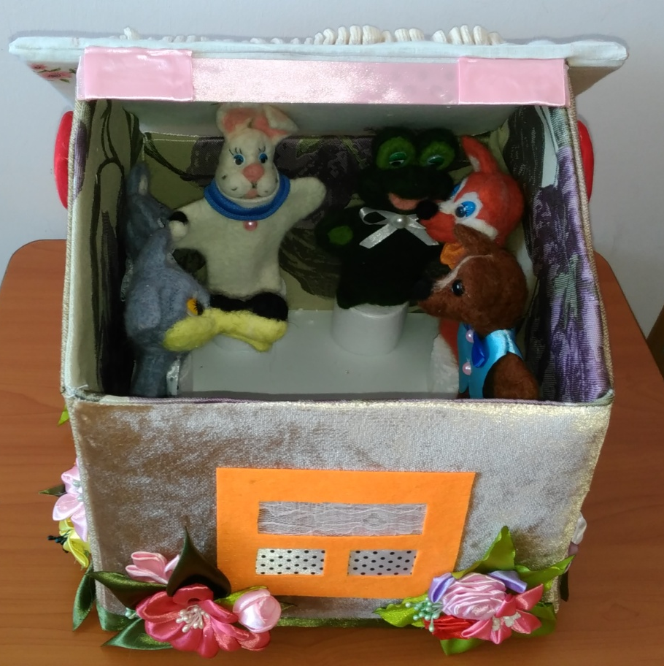
Теремок – шкатулка сшит из ткани и украшен цветами в стиле канзаши. Домик не только декорация, но и место для хранения кукол и декораций.

